Slide 1
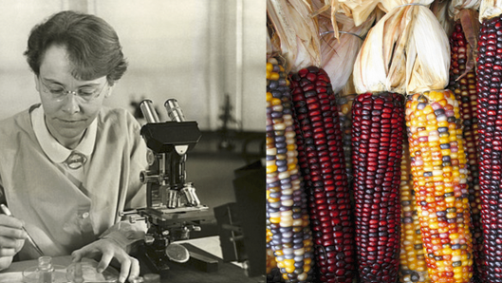

Barbara McClintock and Maize
présenter par :
KHARIEF ROUMEISSA
YAHI SOUNDOUS IBTIHEL
DEFFOUS SALSABIL
BARKAT SOUNDOUS

Slide 2
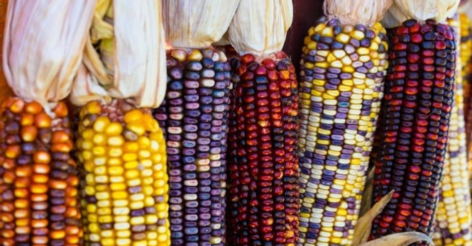
PLAN DE TRAVAIL
Introduction
Les technique utilisées
Loci mutable
Réarengement chromosomique et Ds
Fonctionement de Ac
Conclusion

Slide 3
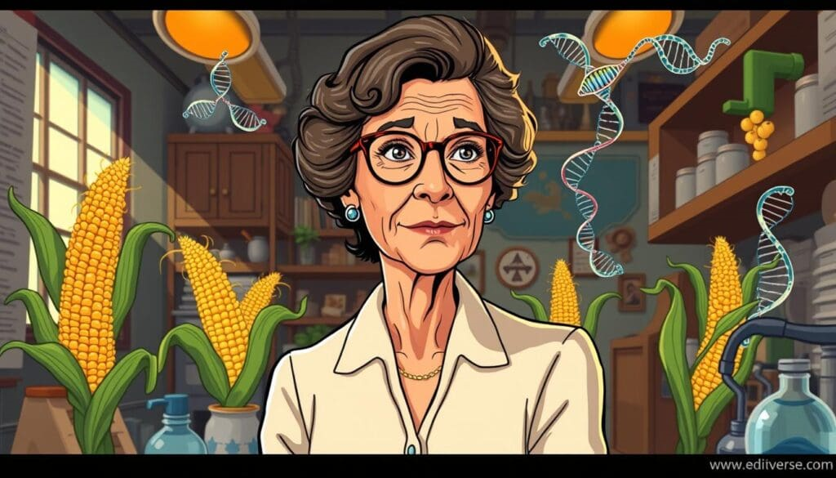
1/Introduction
Barbara McClintock (1902-1992) est une généticienne américaine, célèbre pour sa découverte des transposons est considéré comme l`une des plus grandes généticienne du XXe siècle
elle se spécialise en cytogénétique du mais combinant l'étude des chromosomes et des phénotypes visibles
en 1940-1950 elle a découvert que certain gènes peuvent se déplacer dans le génome ,provoquant des mutations ou des changement de couleurs sur les grains de mais
en 1983, elle a reçue le prix de Nobel de médecine pour ses travaux sure les élément transposable
ses travaux ont ouvert la voie à:
la génétique moderne
l étude des éléments transposables
l'ingénierie génétique et la biotechnologie

Slide 4
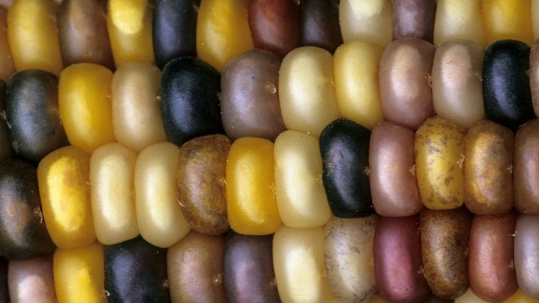
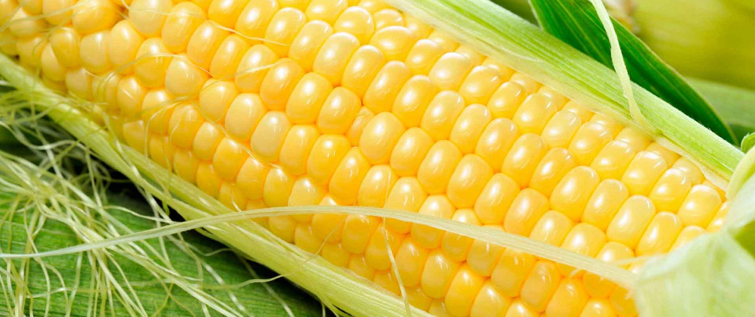
L'instabilité génétique a été initialement découverte chez le maïs (Zea mays), où elle provoque des modifications de la pigmentation des grains. Au lieu d'être uniformément pigmentés, les grains présentent des zones de pigmentation plus intense. Ces taches varient en taille et en couleur. Parallèlement cette observation phynotypique l'a poussé à commencée ses recherches par différents techniques .
grain pigmenté
grain normal

Slide 5
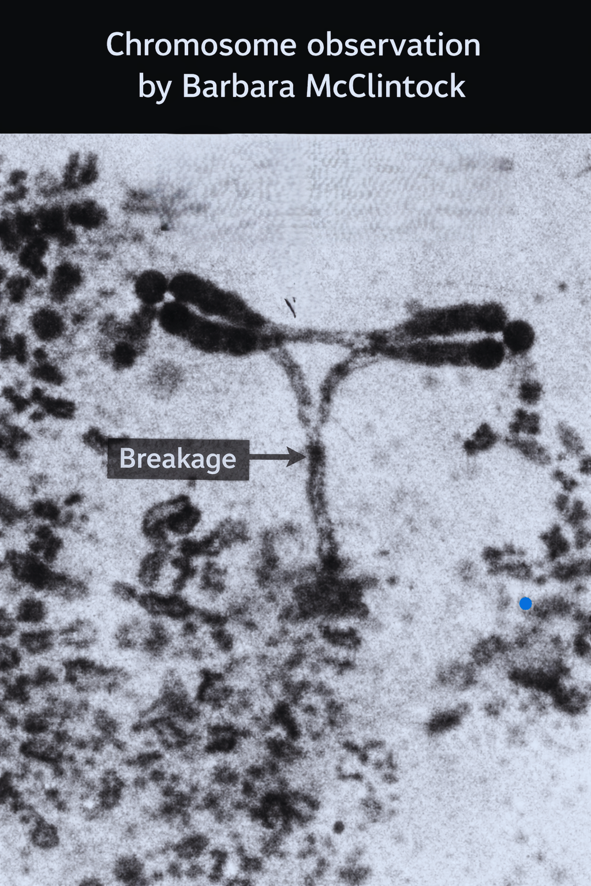
2/ les techniques utilisées
• l'analyse cytogénétique
Elle a commencé par l'analyse cytogénétique des graines de maïs, qui consiste à étudier les chromosomes pendant les divisions cellulaires de méiose 1, et exactement dans le stade pachytène quand les chromosomes sont longs et bien visible, afin d'observer microscopiquement leur forme et leur structure .
cette technique lui permet de détecter des anomalies chromosomique et surtout dans le chromosome 9. comme des modifications structurelles ou des cassures d'un des deux brains de ce dernier .

Slide 6
• observation chromosomique et le cycle BFB
la cassure de chromosome provoque la perte de télomère , ce qui l'empêche de se stabiliser pendant la mitose . Lors de la division suivante , il fusionne avec sa copie homologue iniciant le cycle BFB
cycle BFB (Breakage _Fusion _Bridge)
Breakage : la cassure de brin chromosomique.
Fusion : on absence de télomère, les extrémités sont fusionnée par le système de réparation d'ADN , il en résulte un chromosome dicentrique
Bridge (pont) : lors de la mitose , les deux centromméres (de chromosome dicentrique) sont attachés à des fuseaux mitotique opposées donc la formation de pont chromosomique . la tension mécanique haute exercée sur le pont , provoque une cassure aléatoire et les cellules filles héritent alors des chromosomes différemment réarranger .
Réinitialidation du cycle : les chromosomes cassés sont toujours dépourvus de télomères qui va provoque la réinitiation de ce cycle .

Slide 7
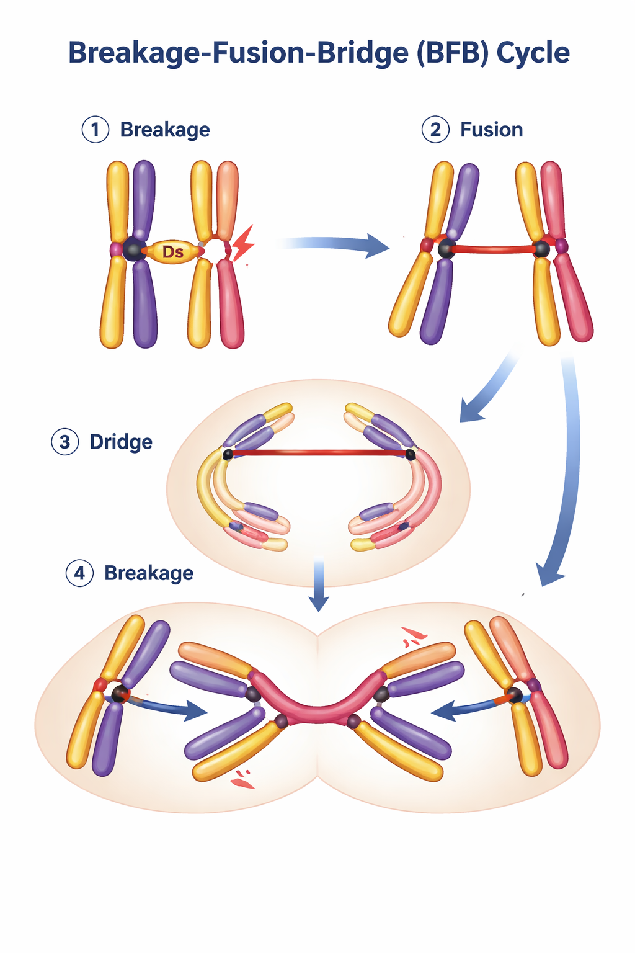

Slide 8
3/loci mutable
Dans la descendance issue de plantes ayant subi le cycle cassure–fusion–pont (BFB), Barbara McClintock a identifié environ 40 nouveaux loci mutables.
Ces loci présentent une instabilité génétique, se traduisant par des variations phénotypiques.
McClintock a classé ces loci mutables selon deux critères principaux
1. Selon leur position chromosomique
Loci associés au chromosome 9 :
Ces loci sont localisés sur le chromosome 9, particulièrement étudié par McClintock, car il était fréquemment impliqué dans les cassures chromosomiques observées lors du cycle BFB.
Loci non associés au chromosome 9 :
Ces loci sont situés sur d’autres chromosomes, indiquant que l’instabilité génétique induite par le cycle BFB n’est pas limitée à un seul chromosome.

Slide 9
2. Selon leur mode de contrôle
Loci dépendants d’un facteur (non autonomes) :
Leur instabilité nécessite la présence d’un facteur activateur distinct. En l’absence de cet activateur, le locus reste stable.
Loci autonomes :
Leur instabilité est intrinsèque au locus lui-même et ne nécessite aucun activateur externe. Ces loci sont capables de provoquer leurs propres réarrangements génétiques.

Slide 10
3/ Réarrangement chromosomique et DS
Les réarrangements chromosomiques sont directement liés à l’activité de Ds (Dissociation), un élément transposable non autonome. Ds ne peut pas se déplacer seul et nécessite la présence de Ac (Activator) pour être actif.
Deux cassures chromosomiques sont impliquées :
le site initial d’insertion de Ds
le nouveau site où Ds devient actif
L’insertion de Ds →inhibe l’expression du gène,
tandis que son excision→ permet de restaurer l’expression normale du gène.

Slide 11
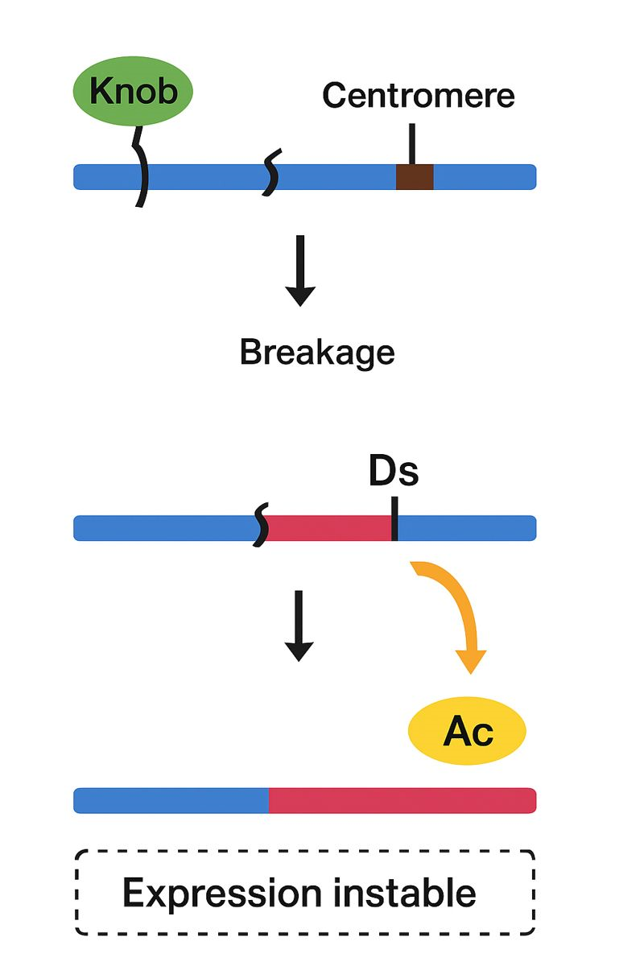
Effet sur l’expression des gènes
Si Ds s’insère dans un gène → le gène est inactivé.
Si Ds quitte un gène → le gène peut redevenir fonctionnel

Slide 12
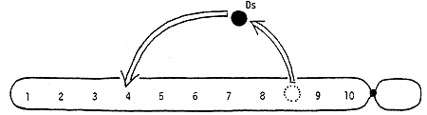
danc ce phénoméne est controlé
L’instabilité des gènes résulte déplacement d’élément DS qui peut changer la position sur
chromosome donc c’est la transposition.
deplacement de DS

Slide 13
fonctionement de AC
Ac code la transposase
L’élément Ac contient un gène fonctionnel qui produit l’enzyme transposase.
La transposase reconnaît Ds
La transposase se fixe sur les séquences répétées terminales situées aux extrémités de Ds.
Excision de Ds
La transposase coupe Ds de son site initial dans le chromosome.
Insertion de Ds ailleurs
Après l’excision, la transposase insère Ds dans un nouveau site du génome.

Slide 14
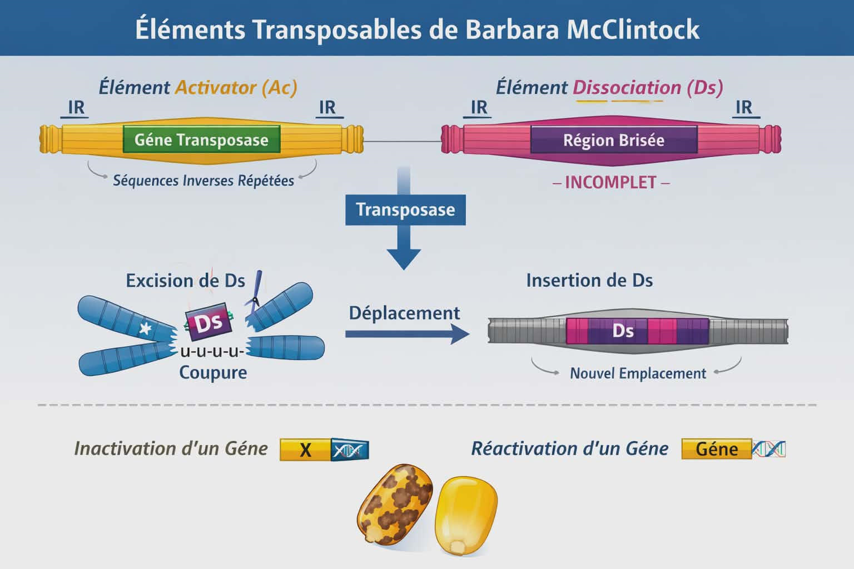

Slide 15
Conclusion
La technique de Barbara McClintock a montré que le génome n’est pas fixe mais dynamique. La découverte des éléments transposables Ac et Ds a permis de comprendre que certains segments d’ADN peuvent se déplacer, provoquer l’activation ou l’inactivation des gènes et expliquer l’instabilité génétique observée (ex : grains de maïs tachetés). Cette technique a ouvert la voie à la génétique moderne, en révélant un nouveau mécanisme de régulation de l’expression génique et en ayant de nombreuses applications en recherche, biotechnologie et amélioration génétique.

Slide 16


